Slide 1
Ovečky-využití vlny
Vnímání

Slide 2



Slide 3




Slide 4
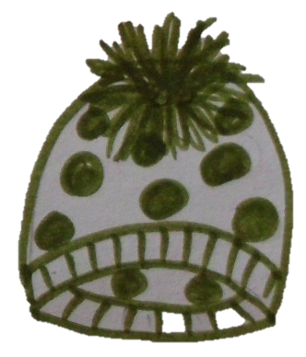
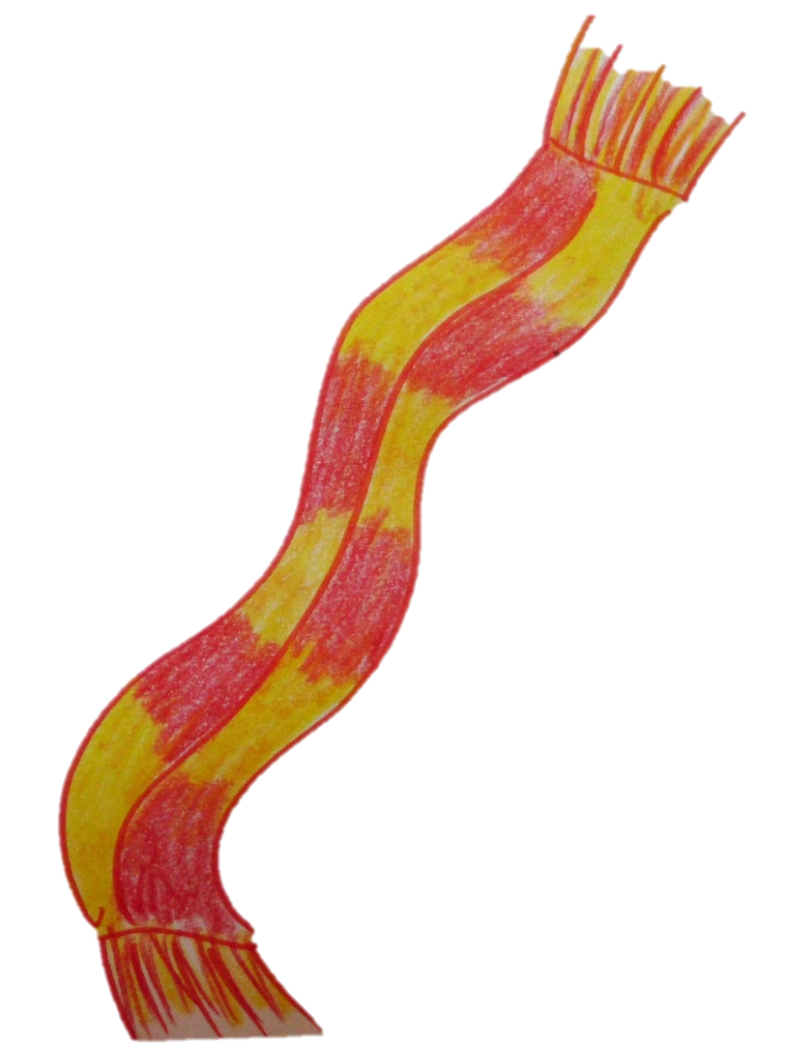

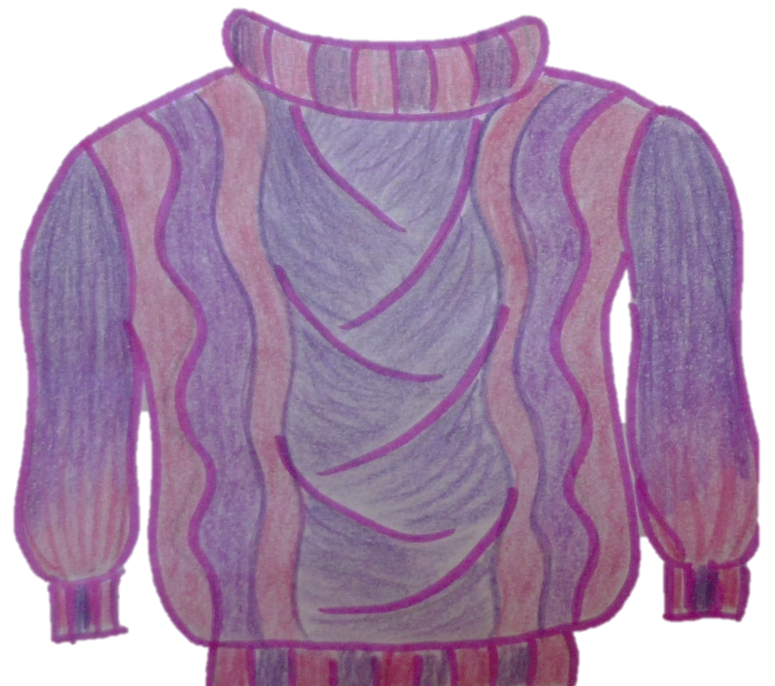


Slide 5
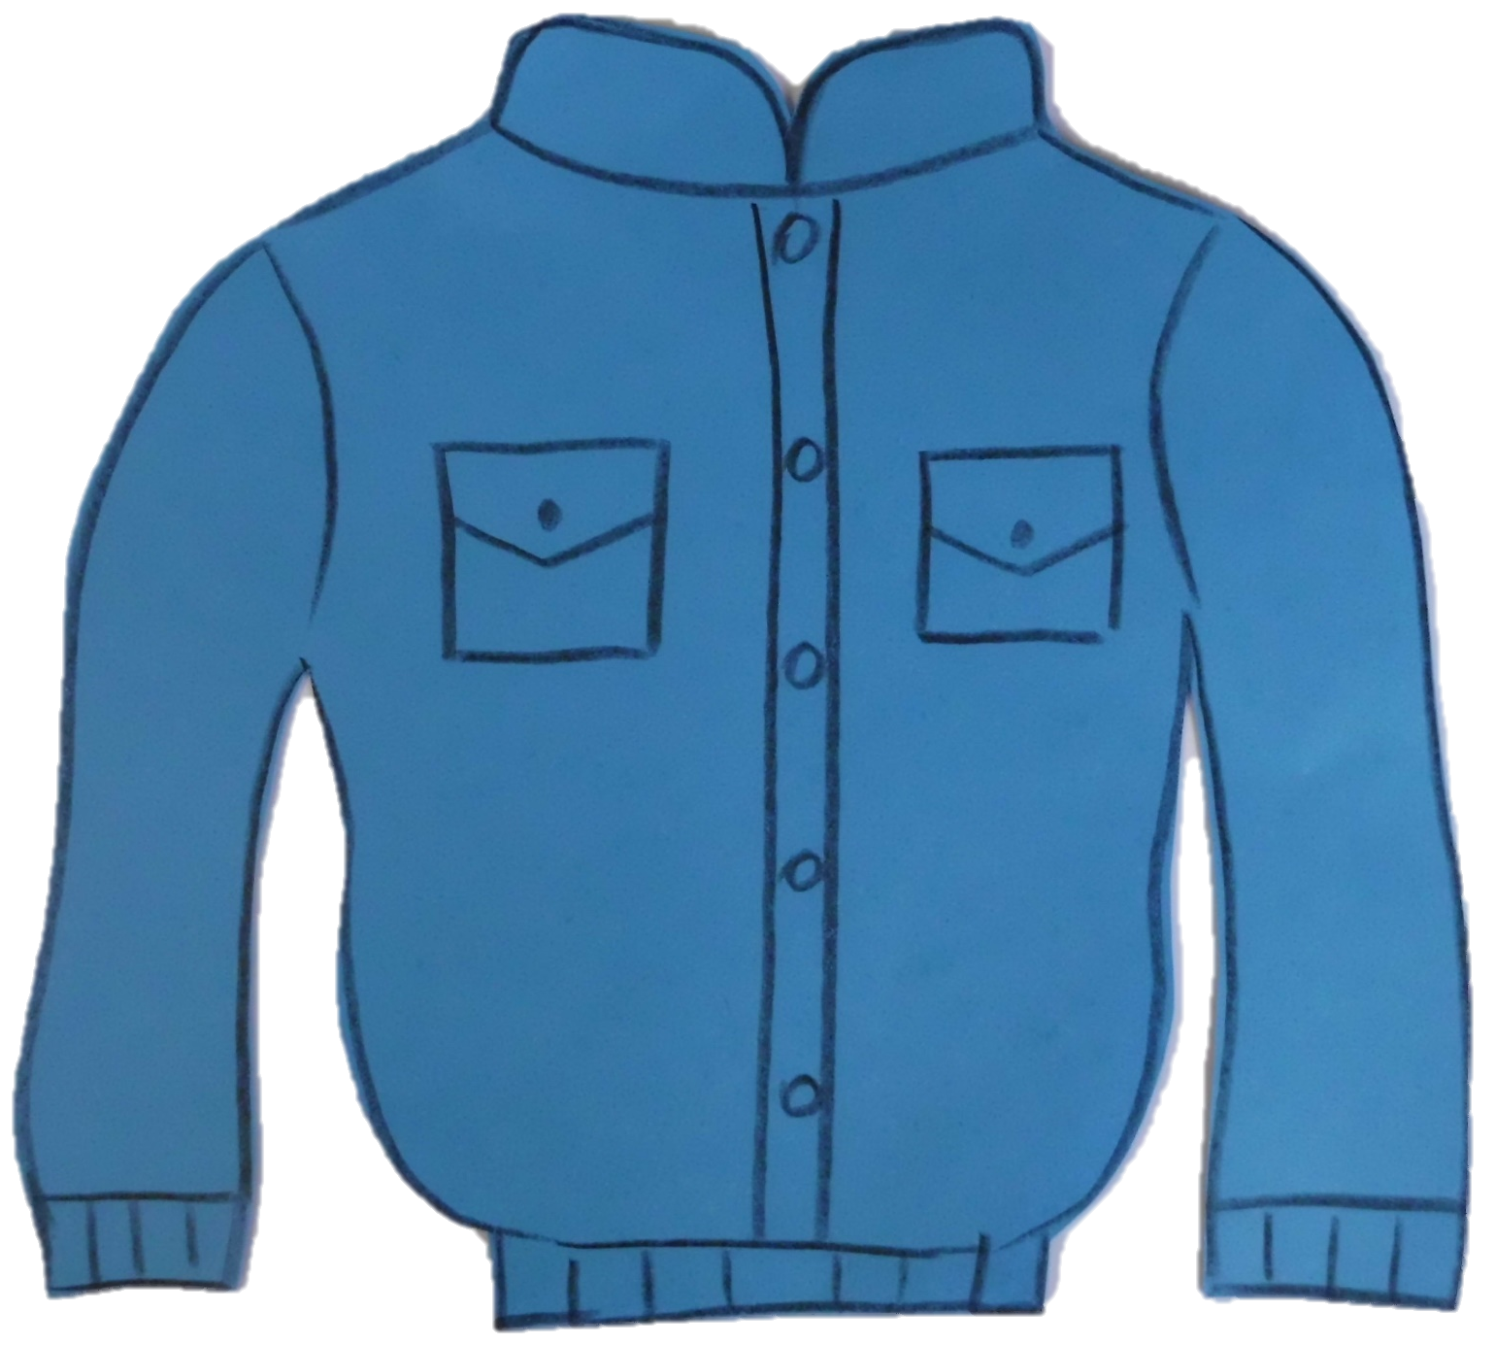
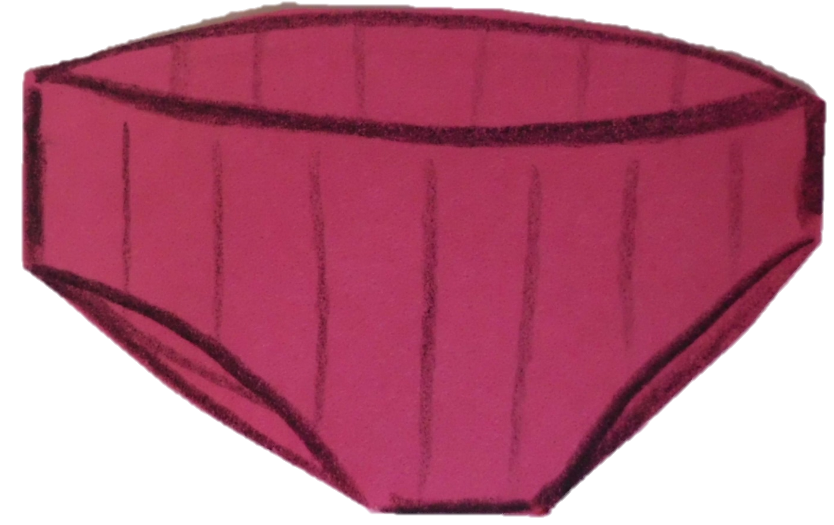
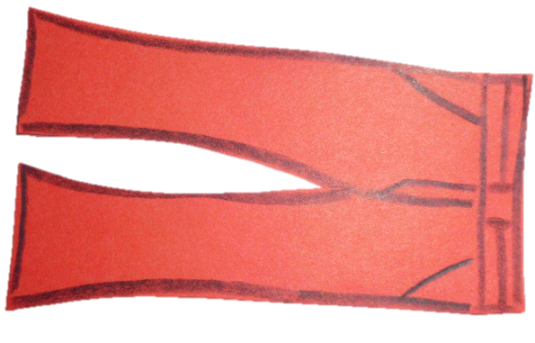
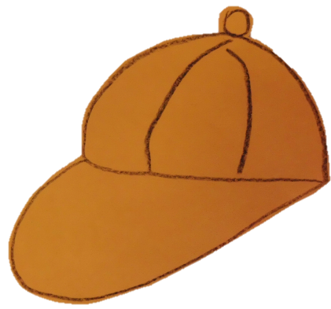
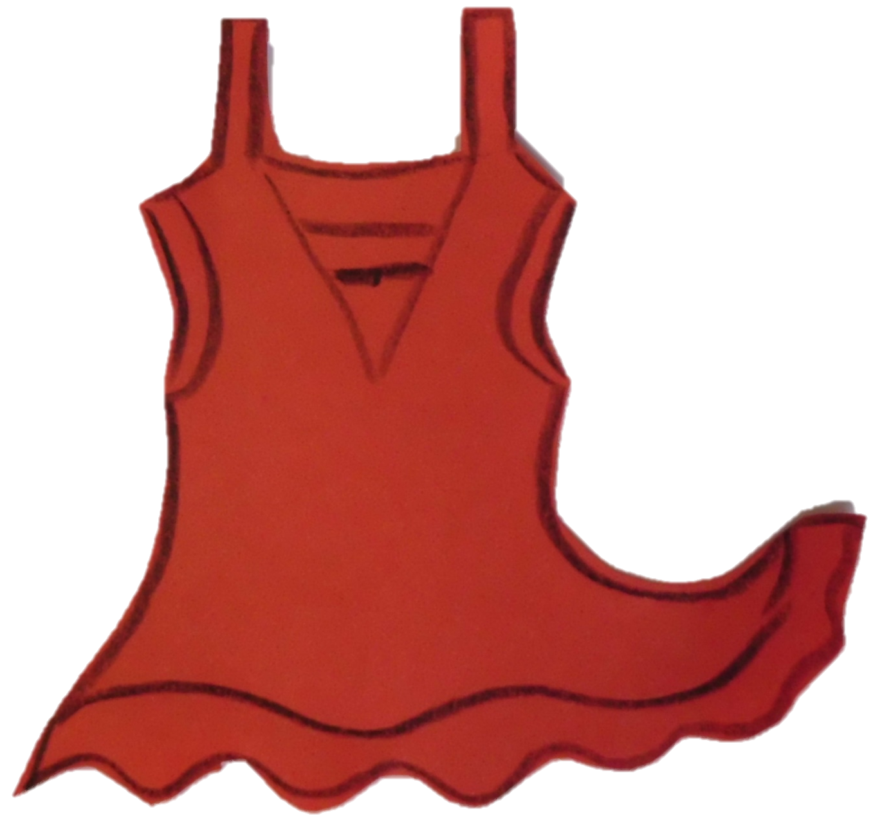

Slide 6
Použité odkazy
Vlastní ilustrace

Slide 7
Metodický pokyn
Integrovaný blok: příroda
Popis
Děti se seznámí s využitím ovčí vlny
Očekávání a cíle
Osvojit si elementární poznatky o okolním prostředí, které jsou dítěti blízké, pro ně smysluplné a přínosné, zajímavé a jemu pochopitelné a využitelné pro další učení a životní praxi

Slide 8
Studijní materiály
Povinné materiály, pomůcky a technické vybavení
zdroj: www.dumy.cz
Dotyková obrazovka, připojená k PC
Nepovinné materiály
Didaktický kufřík - KUMUČ

Slide 9
Práce s interaktivním výukovým materiálem
Na snímku č. 2 děti hledají ovečku, která je ostříhaná. Kliknutím se dětem nabízí zpětná vazba.
Na snímku č. 3 se učíme zpracování vlnu (motáme klubíčka - fyzicky odzkoušíme), poté se kliknutím objeví namotané klubíčko a na další kliknutí pletací jehlice.
Na snímku č. 4 si představujeme výrobky pletené z vlny
Snímek č. 5 je testující, zda děti poznají, které výrobky z vlny jsou a které ne. Pomoci animačních efektů se dětem nabízí zpětná vazba

Slide 10
Práce s didaktickým kufříkem KUMUČ
Vlna, nůžky, lepidlo
Tvorba klubíček, výtvarná práce s vlnou, obrázky oveček, stříhání vlny

Slide 11
Prvky polytechnické výchovy
Ovládat koordinaci ruky a oka, zvládnout jemnou motoriku
Zacházet s běžnými předměty denní potřeby, hračkami, pomůckami, nástroji a materiály
Vnímat a rozlišovat pomocí všech smyslů
Vnímat, že je zajímavé dozvídat se nové věci, využívat zkušeností k učení
Postupovat a učit se podle pokynů a instrukcí
Prožívat radost ze zvládnutého a poznaného
Zacházet s předměty digitální technologie, využívat nejzákladnější funkce počítače (zapnout-vypnout, práce s myší, jednoduchou klávesnicí)

Slide 12
Cíle polytechnické
výchovy
Chápat postavení techniky a technických oborů v životě lidstva jako devízu
Učit děti základním poznatkům o technice
Směrovat
děti k získávání základních pracovních dovedností a návyků
Vnímat vliv techniky na společnost a přírodu
Vést děti ke kooperativnímu hodnocení a sebehodnocení
Podpořit rozvoj myšlenkového potenciálu
dětí

